Slide 1
유니티 물리 구현
유니티 내의 Rigidbody, Collider 컴포넌트 안 쓰고 충돌 구현하기

Slide 2
목차
구현 할 내용
물리적 수식
충돌 구현
테스트 영상
구현 스크립트(유니티c#)

Slide 3
구현 할 내용
물리 엔진을 대신 할 스크립트와 이론

Slide 4
구현 할 내용
Rigidbody 컴포넌트 대채
Collider 컴포넌트 대체
Boxcollider로 제한하여 구현
충돌 계산
충돌에 의한 외력 적용
수직항력, 탄성력, 마찰력

Slide 5
물리적 수식
코드에 적용하기 위한 물리 공식

Slide 6
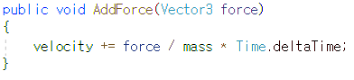
물리적 수식 (AddForce)
AddForce( ) : Rigidbody 에서 힘을 가함
F = m*a
F는 AddForce안의 매개 변수의 값
m은 현재 Rigidbody 물체가 가지는 질량값
a는 가속도
a * t = v
t는 시간 : 유니티에서는 Time.deltaTime으로 적용 가능
v는 속도 : Vector3 velocity의 값으로 설정
v = F / m * t
v를 변수 velocity의 값으로 설정
힘을 가하면 그 물체에 추가적인 가속도가 생김
속도 값으로 변환하여 기존 속도에 +함

Slide 7
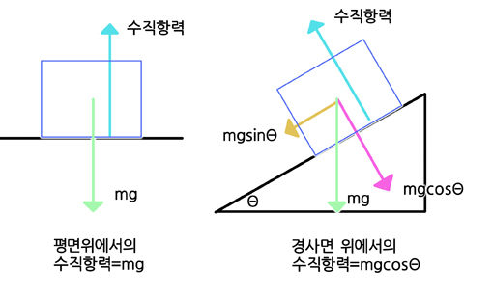
물리적 수식 (수직항력)
충돌에 의한 외력 : Rigidbody 에 힘을 가함
AddForce( )로 힘 적용
일반적인 수직에 의한 바닥 충돌은 수직항력임
모든 충돌에 의한 기본 외력은 수직항력으로 계산

Slide 8
물리적 수식 (탄성력)
탄성력 : Rigidbody 에 힘을 가할 때 추가적인 힘을 가함
원래 탄성력은 물체가 변형이 있을 때 되돌아 가는 힘이지만 여기서는 물체를 튕겨내는 힘으로 고려
충돌에 의한 외력(수직항력)이 작용 할 때 두 물체간 탄성 계수에 비례하여 외력을 증가 시키도록 구현
두 물체의 탄성 계수의 합이 1이면 외력은 2배 , 0.1이면 1.1배
F = (1 + 탄성 계수의 합) * F
F는 앞에서 구한 외력(수직항력)

Slide 9
물리적 수식 (마찰력)
마찰력 : Rigidbody 가 움직 일 때 방해 하는 힘
F = f * N
F : 마찰력 / f : 마찰 계수 / N 수직항력
앞에서 구한 수직항력을 가지고 계산
한 물체가 움직이고 두 물체의 마찰 계수 합이 0.4면 외력은 0.6만 적용
F = - 마찰 계수의 합 * Fn
Fn는 앞에서 구한 외력(수직항력)

Slide 10
충돌 구현
자체 구현한 물리 충돌
최종 구현 : 사영벡터를 이용한 거리 체크

Slide 11
충돌 구현
자체적으로 충돌 구현
기본적으로는 거리 계산에 의한 판단
1. 이동하는 물체가 이동 가능한 거리를 고려하여 이동 (폐기 방식)
=> 삼각함수를 이용한 거리 체크
2. Plane에 의한 물체 거리 판단으로 충돌 계산 (폐기 방식)
=> Plane클래스를 이용한 거리와 노멀벡터의 방향 체크
3. 사영벡터와 콜라이더 구성 점의 거리를 이용한 충돌 계산 (최종 구현 방식)
=> 사영벡터를 이용한 거리와 방향 체크

Slide 12
1. 이동 가능한 거리를 제한
Rigidbody 물체가 이동 할 때 주변 물체에 대하여 이동 할 수 있는지를 판단하여 이동을 제한
완전히 거리 계산만 있는 방식으로 두 물체 사이 거리와 각 물체의 너비, 회전을 모두 고려하여 계산
회전은 삼각 함수를 이용

Slide 13
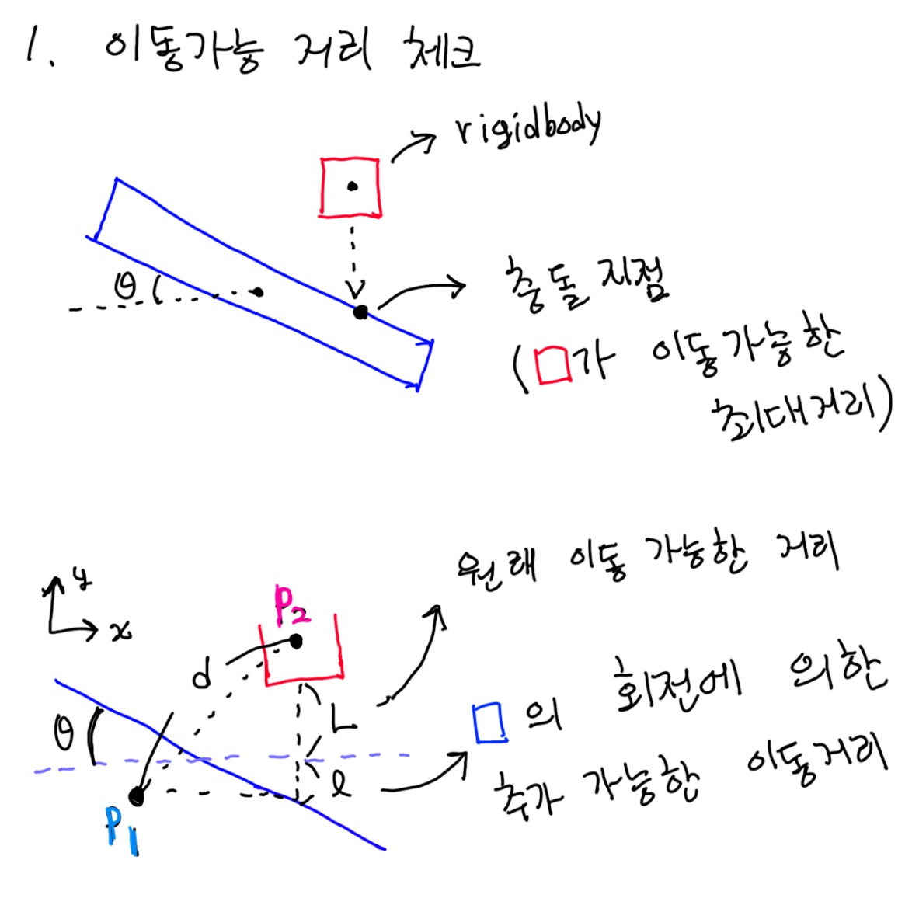
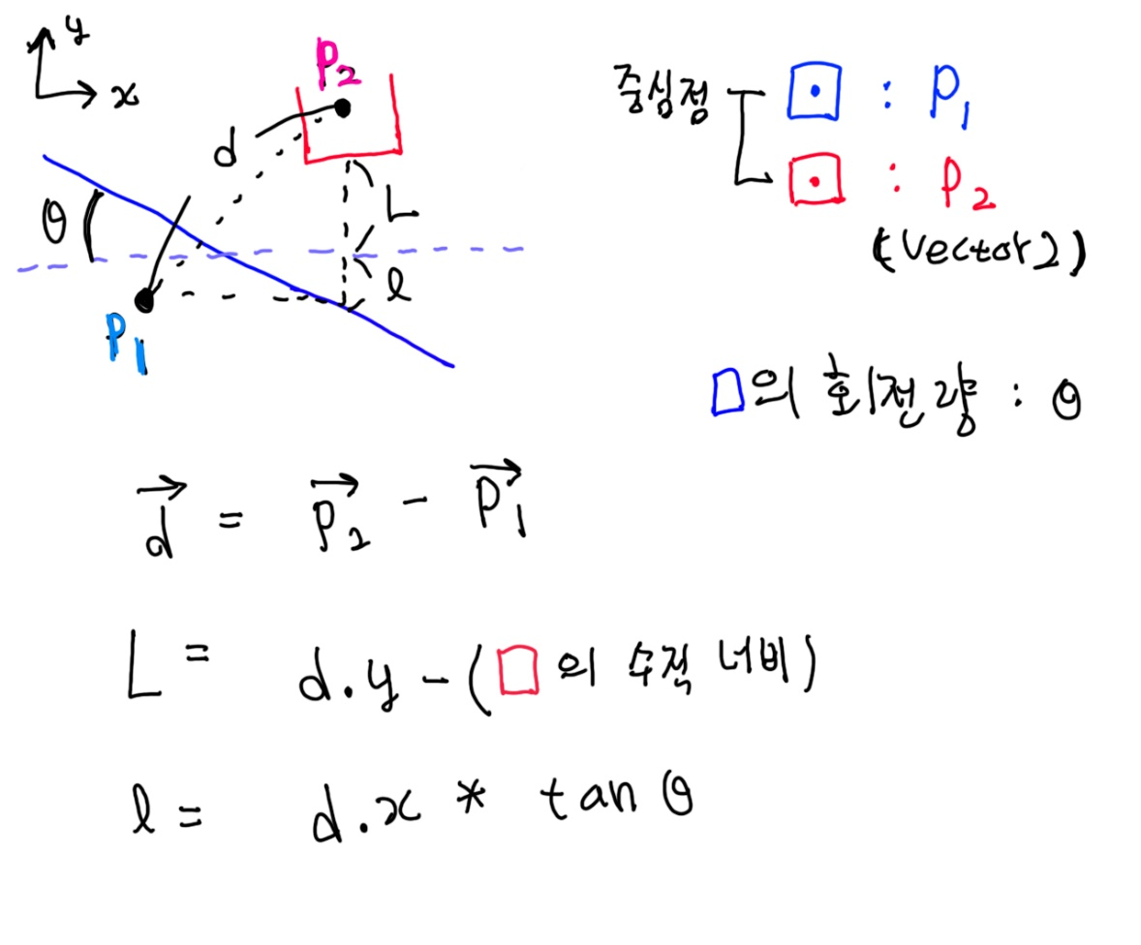
1. 이동 가능한 거리를 제한
구한 L과 l만큼만 물체가 이동 하도록 함
완전히 거리만을 계산하여 이동을 제한

Slide 14
2. Plane클래스를 이용
Plane 클래스를 이용하여 평면 생성
각 물체당 local 방향의 up, right, forward의 평면을 생성
Local 축을 사용 하였기에 물체의 회전도 고려 가능
각 물체당 구성 점(Vector3)을 계산
Boxcolider로 구성 점은 8개
Rigidboy물체만 매 프레임 점의 위치 재계산
한 물체의 평면과 이동 물체의 구성 점의 거리를 고려하여 충돌 여부 판단
충돌한 방향은 Plane과의 내적을 통해 가장 각도가 적은 쪽으로 적용

Slide 15
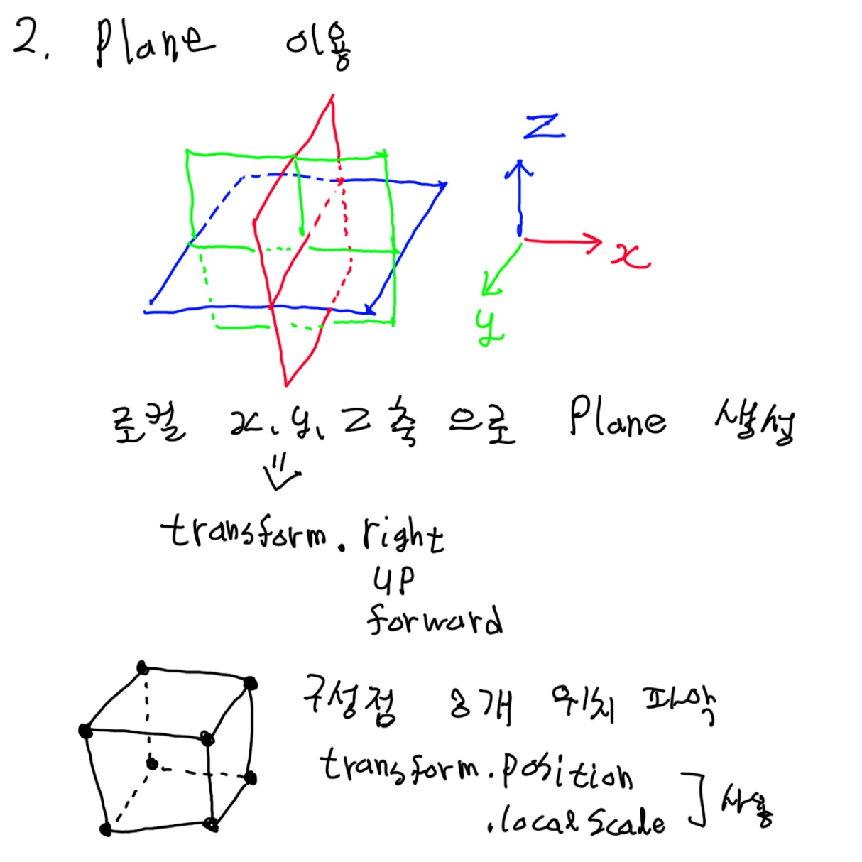
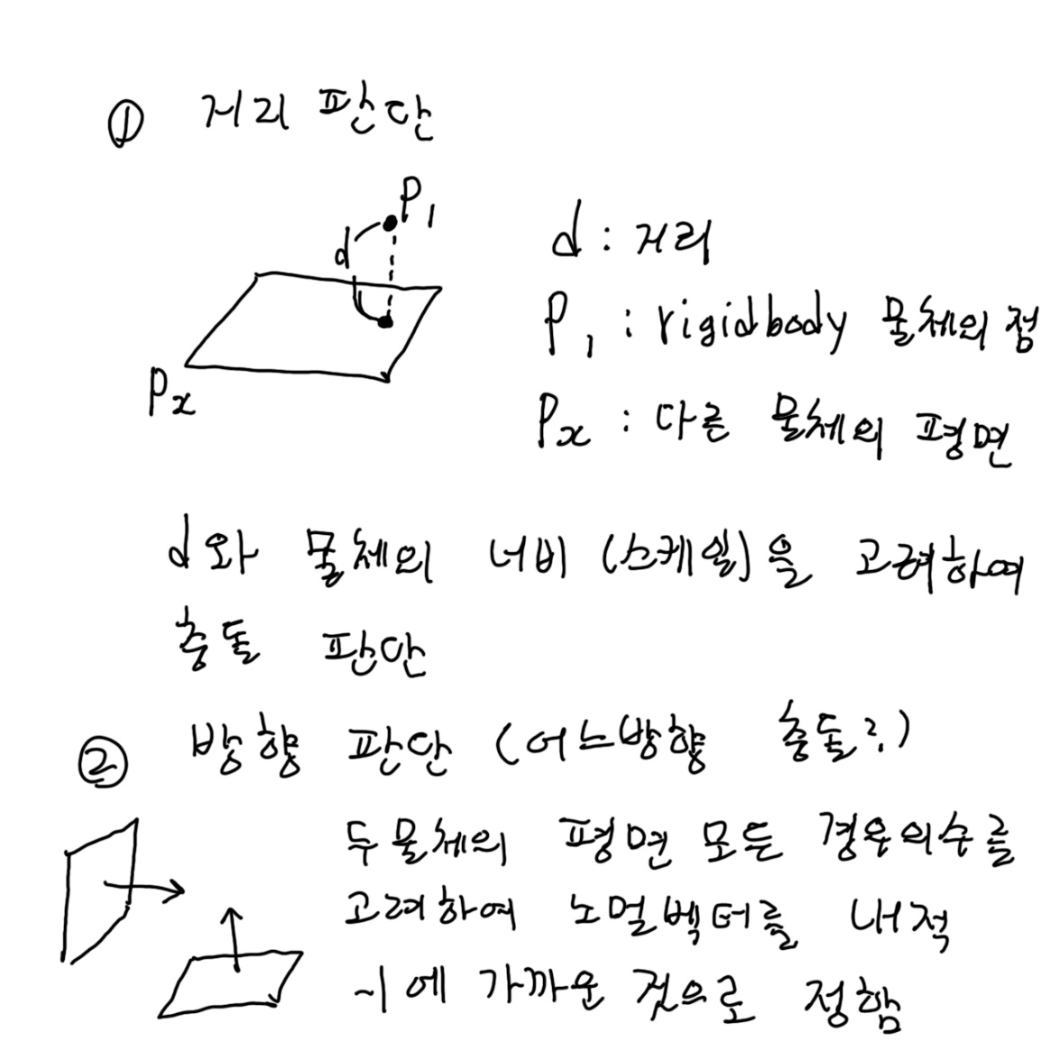
2. Plane클래스를 이용

Slide 16
문제점
1. 이동 가능한 거리를 제한
충돌을 고려 하여 힘을 적용한게 아닌 이동만 제한
회전을 고려한 충돌 시 삼각함수 사용만으로는 간단히 해결이 안됨
2. Plane 클래스를 이용
물체의 회전을 고려하기 위해 transform의 up, right, forward 로 Plane을 생성 했지만 위 3개의 백터 자체로도 회전을 고려 가능하다 판단함

Slide 17
3. 사영벡터를 이용
사영벡터(Project)를 사용
모든 벡터의 성분(x, y, z)는 월드 축에 대한 사영벡터와 동일
회전하지 않으면 월드와 로컬 축이 같음
회전한 물체인 경우 벡터를 로컬 축으로 사영 시킴
Vector3.Project( )를 사용
회전한 물체로 벡터의 성분만으로 거리 판단 가능
1. 방식의 삼각함수 필요 없이 벡터 계산만으로 회전체 충돌 판단 가능
두 물체 모두 회전 되어 있더라도 하나의 물체를 기준으로 사영 하면 두 물체 회전 모두 고려하지 않아도 됨

Slide 18
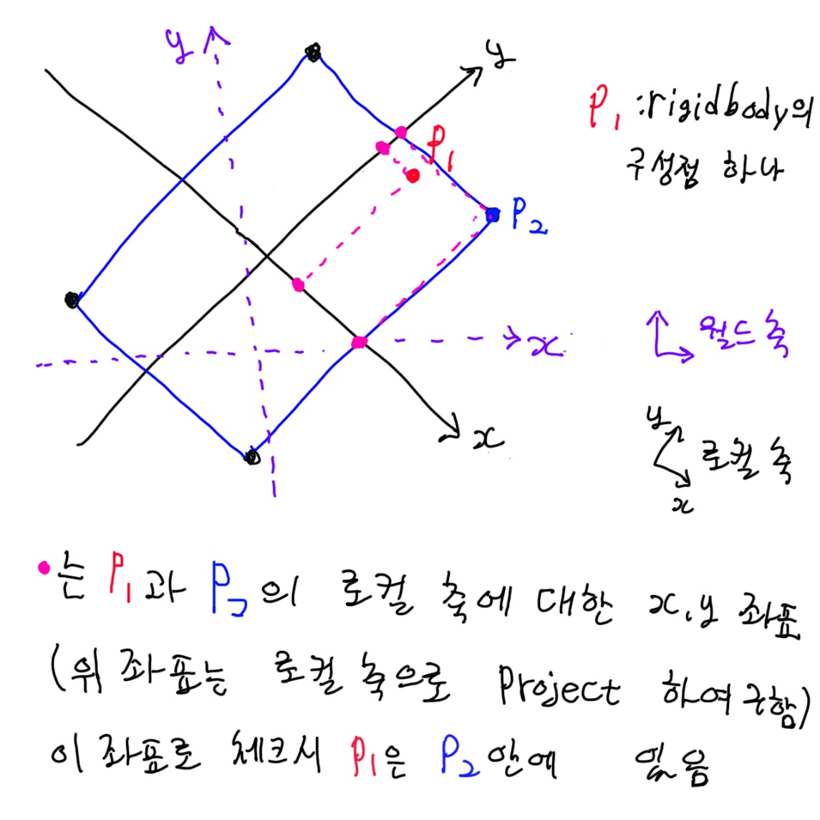
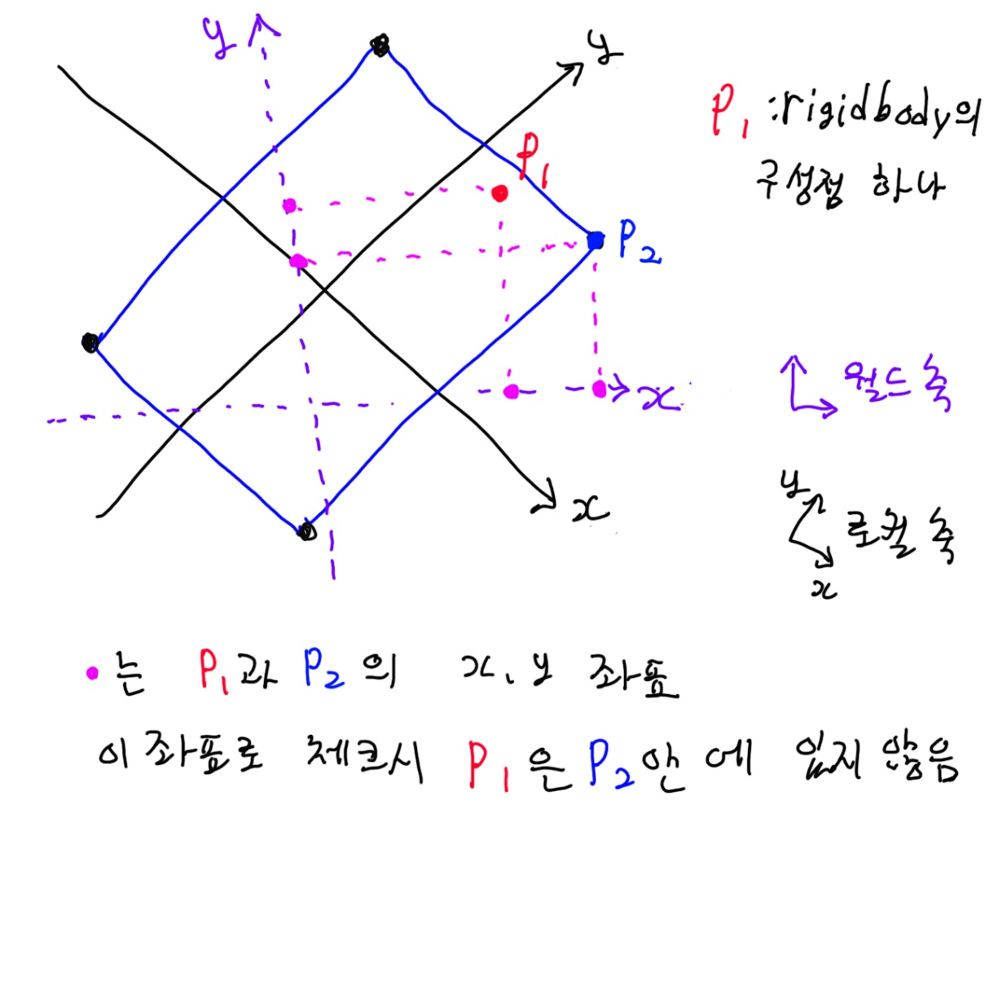
3. 사영벡터를 이용
일반적인 좌표의 거리 계산으로 충돌 체크
사영한 좌표의 거리 계산으로 충돌 체크

Slide 19
3. 사영벡터를 이용
1. Rigidbody의 구성 점 8개를 매 프레임 계산
Rigidbody 물체도 Boxcollider가 존재 (Boxcollider에서 구성 점 설정)
2. 위 구성점 중 하나를 선택
3. 선택한 점을 충돌 체크 할 물체의 로컬 축으로 사영(project) 시킴
4. 각 축(x,y,z)으로 사영한 후 길이와 충돌 체크 할 물체의 너비(스케일)을 고려하여 충돌 체크

Slide 20
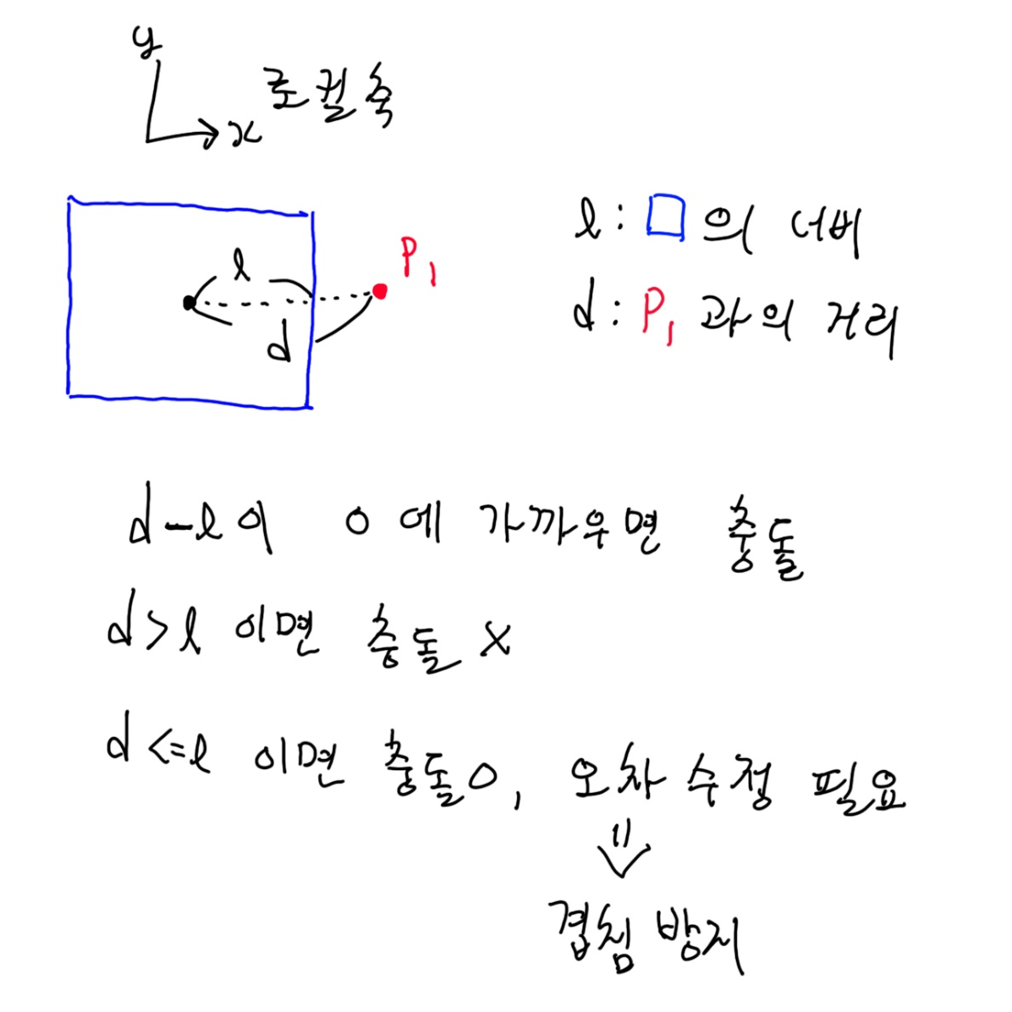
3. 사영벡터를 이용
옆의 과정을 x, y, z 각각 실행
(옆의 점은 모두 앞에서 설명한 로컬 축으로의 사영 후 점임)
x, y, z 각각 실행 하여 얻은 d – l 이
0에 가장 가까운 것(or 가장 큰 값)이 충돌한 축의 방향
(0보다 큰 값은 걸러 냈으므로 위 값은 모두 0이나 음수)
구한 방향으로 외력(수직항력)을 적용
d-l의 값이 0과 가깝지 않은 경우 겹쳐진 것으로 물체 위치를 조정 함

Slide 21
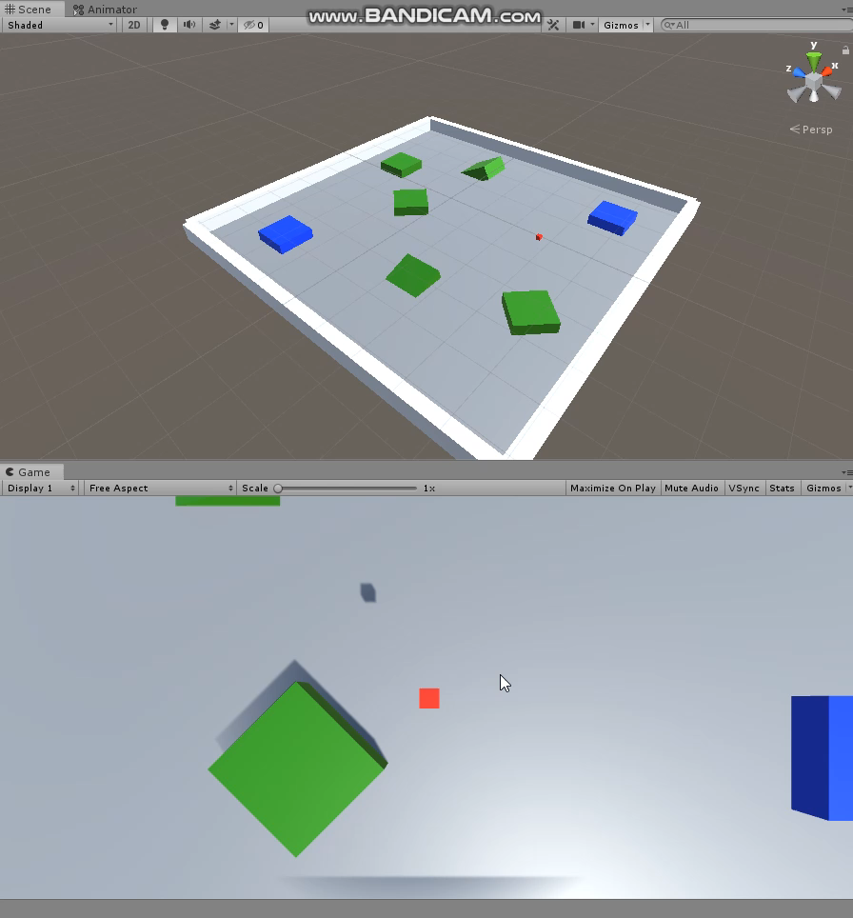
테스트 영상
빨간 물체 : 이동하는 물체(rigidbody), boxcollider포함
녹색 물체 : boxcollider만 있는 물체, 탄성력 0.1
파란 물체 : boxcollider에서 트리거
회색 바닥 : boxcollider에서 마찰력 0.5
흰색 벽 : boxcollider에서 탄성력 1
구현
-충돌 체크
-충돌 시 외력 (수직항력, 마찰력, 탄성력)
-트리거
-빗변 이동
미구현
-충돌 시 외력에 의한 회전
-속도가 빠른 물체의 충돌 체크 보완

Slide 22
구현 스크립트

Slide 23
스크립트 구성
ColliderCS.cs : 충돌에 대한 기본 정보를 가짐
충돌 점, 충돌 면의 법선백터 등
BoxColliderCS.cs : 물체의 충돌 박스 구현 (구성점 8개 이용)
충돌 체크 함수 구현 (PhysicsManager.cs 에서 실행)
RigidbodyCS.cs : 물체에 물리력 적용
물체를 움직이는 코드는 자체가 아닌 PhysicsManager.cs 에서 실행
PhysicsManager.cs : 물체의 물리력 일괄 처리
실행 순서에 따른 값 오차를 해결하기 위해 매 프레임 여기서 물리 함수 일괄 처리

Slide 24
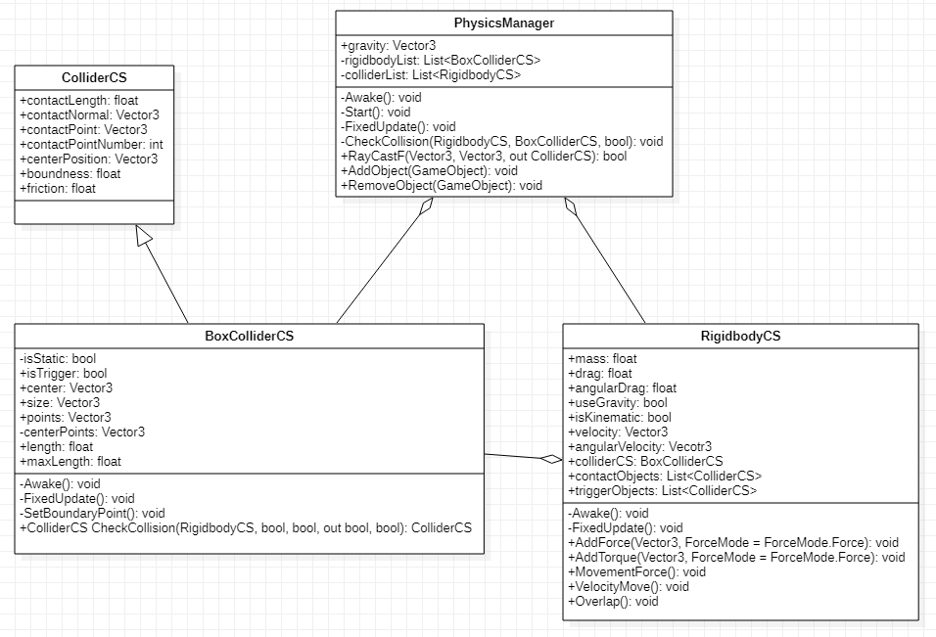
스크립트 구성
BoxColliderCS는 ColliderCS를 상속
모든 물체는 BoxColliderCS를 가짐
움직이는 물체는 추가적으로 RigidbodyCS를 가짐
PhysicsManager은 모든 BoxColliderCS물체와 RigidbodyCS물체를 가지고 있음
물리 법칙 실행은 PhysicsManager에서 실행
충돌은 RigidbodyCS물체를 기준으로 BoxColliderCS에서 충돌을 체크
충돌에 대한 정보는 ColliderCS로 리턴

Slide 25
ColliderCS.cs
충돌 구현시 BoxCollider로 제한
충돌한 정보를 넘길 때 ColliderCS.cs로 필요한 정보만 넘김
BoxColliderCS.cs가 상속 받아 사용
멤버 변수만 존재

Slide 26
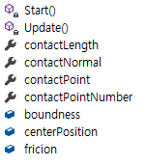
ColliderCS.cs
멤버 구성
함수 구현 내용 없음
충돌 했을 때 넘길 정보
충돌한 면과의 최적 거리
충돌한 면의 법선백터
충돌 했을 때 물체의 구성 점
위 구성 점의 인덱스
현재 물체의 기본 정보
탄성 계수
중심점 (물체의 스케일과 콜라이더 크기, 중심점 고려)
마찰 계수

Slide 27
BoxColliderCS.cs
구성점 8개를 가지고 직육면체를 가상으로 구성
이 물체가 RigidbodyCS.cs를 가진 경우 구성점을 매 프레임 갱신
충돌 체크 함수 포함
힘에 관한 계수 포함 (마찰계수, 탄성계수)
ColliderCS.cs를 상속 받아 충돌 정보를 넘길 때 ColliderCS.cs로 넘김
기존 BoxCollider를 참고하여 구성

Slide 28
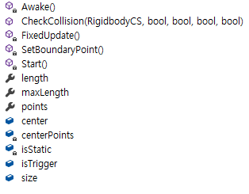
BoxColliderCS.cs
멤버 구성
현재 물체의 콜라이더 정보
콜라이더 구성의 x,y,z길이
콜라이더 구성의 대각선 길이
콜라이더 구성점 8개
현재 물체의 콜라이더 정보
콜라이더 구성 중심점
콜라이더 구성면의 중심점 6개
움직이는지 여부
트리거인지 여부
콜라이더 구성 스케일

Slide 29
BoxColliderCS.cs
함수 구성
CkeckCollision() : 받아온 RigidbodyCS와 충돌 계산
SetBounderyPoint() : 콜라이더 구성 점 계산 (움직이는 경우에만 매 프레임 재 계산)

Slide 30
BoxColliderCS.cs
public ColliderCS CkeckCollision
(RigidbodyCS rigid, bool isCheck, bool isCheckNext, out bool isColl, bool isTrigger) { … }
매개변수
rigid : 받아온 RigidbodyCS 물체
isCheck : 충돌 체크 했는지 여부
isCheckNext : 다음 프레임 체크 여부 (미구현)
isColl : 충돌 여부 결과
isTrigger : 이 물체와 RigidbodyCS 물체 중 하나가 트리거인지 여부
리턴 : ColliderCS

Slide 31
BoxColliderCS.cs
CkeckCollision ( ) (=> p.17~20참고)
1. rigid와 현재 물체의 거리 계산 ( 두 물체의 각 콜라이더 대각선 길이 합보다 멀면 함수 종료)
2. rigid 안의 BoxColliderCS의 구성점 8개 하나 하나를 계산
이 점을 현재 물체의 로컬 x,y,z 축으로 각각 사영
사영 후 x,y,z 값을 각각 현재 물체의 콜라이더 구성 x,y,z 길이와 비교 -> (1)
사영 후의 모든 값이 적거나 같으면 충돌 true, 나머지 구성점 계산 생략
3. 충돌한 방향 (충돌면의 법선백터)를 계산
위에서 구한 (1)에서 0에 가까운 값이 충돌한 면의 축이 됨
ex : 사영후 x,y,z = (2,5,3) , 콜라이더 구성 x,y,z = (2, 6, 4) 인 경우 x축에 대해 충돌한 것
현재 물체와 rigid의 위치를 고려하여 +x축인지 –x축인지를 판단
여기서 x축은 현재 물체의 로컬 상의 축임
4. 계산한 결과 (충돌 점, 법선벡터)를 ColliderCS에 저장하여 리턴

Slide 32
RigidbodyCS.cs
움직이는, 힘을 받는 물체
힘을 받아 속도가 변하고 속도에 따라 매 프레임 이동
충돌이 가능한 물체로 이 스크립트가 포함된 물체를 기준으로 Collider를 포함한 물체와 충돌을 계산
BoxColliderCS.cs도 가지고 있어야 충돌 체크 가능
기존 Rigidbody 참고하여 구성

Slide 33
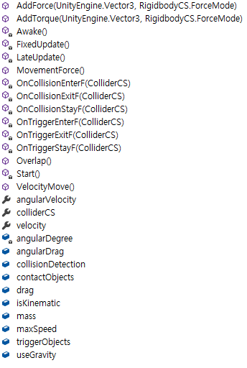
RigidbodyCS.cs
멤버 구성

Slide 34
RigidbodyCS.cs
함수 구성
AddForce() : 이 물체에 외력을 적용
AddTorque() : 이 물체에 각속도를 추가 (현재 미구현)
MovementForce() : 충돌한 물체 리스트를 통해 충돌에 의한 외력을 적용
리스트변수 contactObjects 에 저장되어 있는 정보를 가지고 계산
위 변수는 PhysicsManager.cs에서 추가 됨
PhysicsManager.cs에서 매 고정프레임 마지막에 실행
VelocityMove() : 현재 속도를 고려하여 이동
PhysicsManager.cs에서 매 고정프레임 가장 마지막에 실행
Overlap() : 충돌에 의한 물체 겹침이 있을 경우 위치 조정

Slide 35
PhysicsManager.cs
매 고정프레임 (FixedUpdate)에서 물리 관련 함수 일괄 실행
(함수 실행 순서에 따른 오차 최소화)
모든 RigidbodyCS와 BoxColliderCS의 물체를 저장

Slide 36
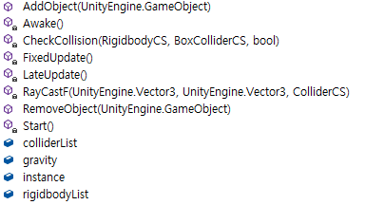
PhysicsManager.cs
멤버 구성

Slide 37
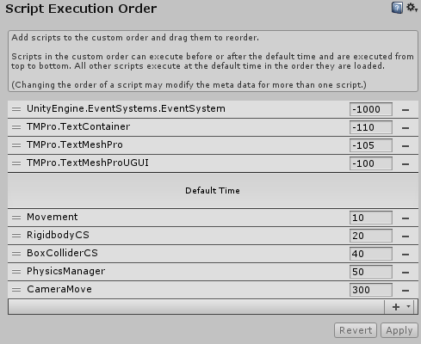
스크립트 실행순서
매프레임 실행 기준 (FixedUpdate)
Movement.cs : 키 입력으로 Addforce적용
RigidbodyCS물체에 힘(속도), 회전 추가
RigidbodyCS.cs : 실행 없음
PhysicsManager.cs에서 일괄 실행
BoxColliderCS.cs : 물체가 RigidbodyCS인 경우
구성 점8개 위치 갱신 그 외엔 없음
PhysicsManager.cs :
각 RigidbodyCS물체에 중력 적용
각 RigidbodyCS와 BoxColliderCS 간 충돌 계산
(+충돌에 따른 외력 적용)
각 RigidbodyCS물체 속도에 따라 이동 실행

Slide 38
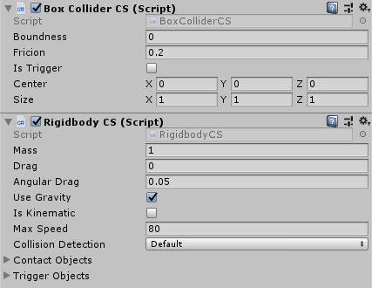
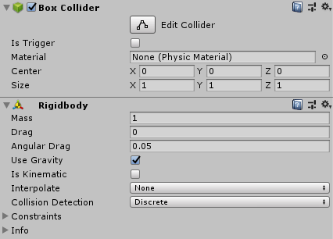
인스펙터
구현된 컴포넌트
기존의 컴포넌트

Slide 39
클래스 다이어그램
Uml
http://staruml.io/
Use case diagram
Sequence Diagram
플로우 차트 -> 함수단위

